Slide 1
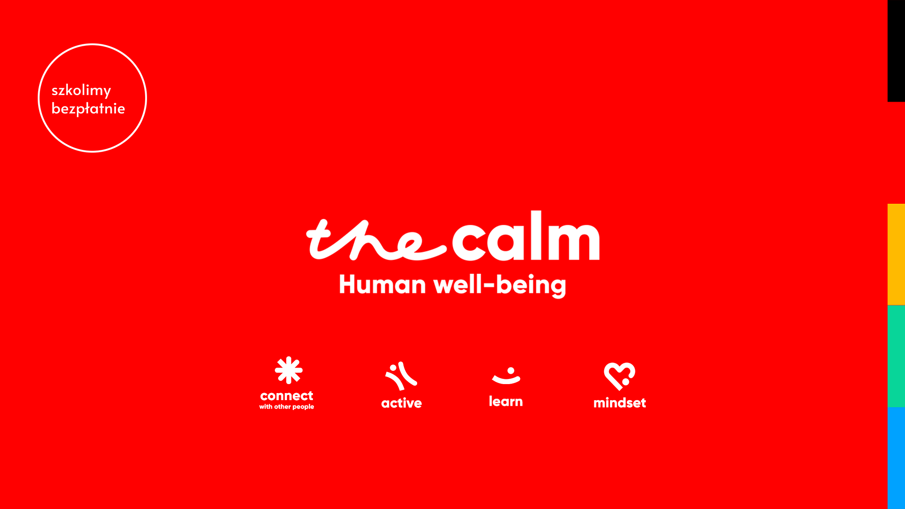

Slide 2
Wypalenie zawodowe w kontekście nowej klasyfikacji chorób i problemów zdrowotnych ICD-11 – wyzwania, zagrożenia oraz profilaktyka organizacyjna i indywidualna
Agnieszka Warchał

Slide 3
Wypalenie zawodowe jako jednostka medyczna wg WHO
28 maj 2019 r. komunikat Światowej Organizacji Zdrowia
Wpis do ICD-11 (Zostało ono opisane w części „Czynniki wpływające na stan zdrowia lub kontakt ze służbą zdrowia” (tytuł oryginalny: Factors influencing health status or contact with health services).
Wypalenie zawodowe jako syndrom wynikający z przewlekłego stresu w miejscu pracy
Objawy: uczucia wyczerpania lub wyczerpania energii, zwiększonego dystansu psychicznego od pracy lub poczucia negatywizmu lub cynizmu związanego z wykonywaną pracą oraz zmniejszoną skutecznością zawodową.

Slide 4
Wypalenie zawodowe wg WHO
Wypalenie zawodowe to syndrom przewlekłego stresu w miejscu pracy.
WYCZERPANIE + DYSTANSOWANIE SIĘ + ZMNIEJSZONA SKUTECZNOŚĆ ZAWODOWA
obserwowane częstymi absencjami, spadkiem motywacji, zaangażowania, konfliktowością w pracy

Slide 5
Wątpliwości
Czy wypalenie zawodowe to choroba?
Co jest przyczyną? Jaki ma związek z pracą?
Jak rozpoznać wypalenie?
Różnicowanie z depresją, stresem zawodowym, zespołem przewlekłego zmęczenia, obniżeniem satysfakcji zawodowej.

Slide 6
Aktywność zawodowa a zdrowie psychiczne
Praca jako źródło stresu pozytywnego i negatywnego
Praca jako czynnik rozwojowy
Psychospołeczne zagrożenia w środowisku pracy - interakcja pomiędzy organizacyjnymi i środowiskowymi uwarunkowaniami pracy a potrzebami i kompetencjami pracownika.
Wymagania a zasoby i zaangażowanie

Slide 7
Rola pracy w życiu człowieka
Zaangażowanie a wypalenie zawodowe
Oczekiwania a wypalenie zawodowe

Slide 8
Czy jesteś narażony/narażona na wypalenie zawodowe?
Czy pracujesz na stanowisku, które wymaga od Ciebie kontaktu z innymi ludźmi? TAK/NIE
Czy pracujesz w zawodzie, który polega na udzielaniu pomocy (fizycznej, medycznej, psychologicznej, doradczej, informacyjnej) innym ludziom? TAK/NIE
Czy w Twojej pracy zdarzyły się sytuacje, kiedy pomimo Twojego zaangażowania (czasu, intelektu itp.) wykonane przez Ciebie zadanie/projekt/pomysł ostatecznie nie został w żaden sposób wykorzystany? TAK/NIE
Czy w Twojej pracy, częściej słyszysz co mógłbyś/mogłabyś zrobić lepiej niż konstruktywną krytykę? TAK/NIE
Czy czujesz, że Twoje kompetencje/wiedza/umiejętności/doświadczenie nie są wykorzystywane w obecnej pracy? TAK/NIE
Czy masz poczucie, że zadania, które wykonujesz w pracy nie mają sensu? TAK/NIE
Czy w swojej pracy spotykasz się często z niezadowoleniem innych pracowników i/lub klientów? TAK/NIE
Czy otrzymujesz w pracy informacje zwrotne? Odpowiedzi na Twoje maile? TAK/NIE
Czy atmosferę w miejscu pracy i/lub relacje między pracownikami oceniasz jako niezadawalające? TAK/NIE
Czy czujesz niechęć i brak motywacji, kiedy idziesz/jedziesz do pracy? TAK/NIE
Czy realizujesz zadania zawodowe kosztem swojego życia osobistego? TAK/NIE

Slide 9
Przyczyny wypalenia zawodowego
Teoria Maslach | Teoria Freudenberga i Richelson | Teoria Pines i Aronson
Praca z ludźmi, nadmierny stres w pracy, obciążenie w pracy, brak możliwości kontroli i podejmowania decyzji odnośnie pełnionych ról, niedostateczne wynagrodzenie, rozpad poczucia więzi w pracy (afiliacja), nierówne traktowanie i konflikt wartości, | Nadmierne poświęcanie się pracy (nadmierny etos pracy, perfekcjonizm, wzmożona identyfikacja z miejscem pracy) oraz brak otrzymania oczekiwanej i satysfakcjonującej gratyfikacji. | Wypalenie częściej występuje w zawodach ukierunkowanych na innych ludzi, zaangażowanie w sytuacje obciążające pod względem emocjonalnym, Źródło pierwotne – niedopasowanie pracownika do stanowiska pracy vs. niedopasowanie stanowiska pracy do pracownika

Slide 10
Czynniki sprzyjające wypaleniu zawodowemu
konflikty, brak szacunku, brak wsparcia przełożonych i współpracowników, brak współpracy w zespole
faworyzowanie, dyskryminowanie
nadmierne wymagania i kontrola pracy
niejednoznaczność pełnionych ról zawodowych i brak możliwości podejmowania decyzji
przeciążenie pracą
konflikt z wartościami, kontekst etyki pracy
brak zasobów (wewnętrznych i zewnętrznych)
czynniki osobowościowe

Slide 11
3 fazy wypalenia zawodowego wg. Maslach
WYCZERPANIE
DYSTANSOWANIE SIĘ
WYPALENIE TERMINALNE

Slide 12
Skutki organizacyjne wypalenia zawodowego
obniżenie produktywności pracownika
wzrost zwolnień chorobowych, absencji pracowników i kosztów pracowniczych – zasiłki chorobowe, wynagrodzenia chorobowe, koszty zastępstw, koszty szkoleń
ewentualne koszty związane z zatrudnieniem i przekwalifikowaniem nowego pracownika
pogorszenie relacji pracowniczych
demotywacja i dezorganizacja pracy całego zespołu pracowników

Slide 13
Przeciwdziałanie wypaleniu zawodowemu – zadania HR i BHP
Rekrutacja
Badania z zakresu medycyny pracy – czynniki uciążliwe
Szkolenia BHP
Onboarding
Szkolenia i rozwój – programy rozwoju talentów
Budowanie zespołów
Rozwiązywanie konfliktów
Przeciwdziałanie mobbingowi i innym zachowaniom niepożądanym
Wsparcie psychologiczne, funkcja Rzecznika Zaufania
Systemy motywacyjne

Slide 14
Profilaktyka indywidualna
Work – life balance
Pasje, hobby
Relaksacja
Relacje pozazawodowe
Uważność, bycie tu i teraz

Slide 15
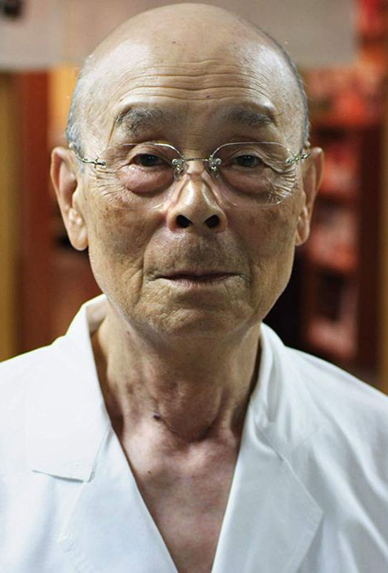
IKIGAI, czyli japońska sztuka szczęścia
Jiro Ono
1925
1965
2007
2014
2019
IKIGAI
ZACZYNANIE OD RZECZY MAŁYCH
UWALNIANIE SIEBIE
HARMONIA I TRWANIE
DROBNE PRZYJEMNOŚCI
TU I TERAZ

Slide 16
Dziękujemy
thecalm.pl / fundacja@fkb.edu.pl / 695 024 880

